Slide 1


Маңғыстау облысының білім басқармасының
Ақтау қаласы бойынша білім бөлімінің
«№14 «Айгөлек» бөбекжайы»
жедел басқару құқығындағы МКҚК тәрбиешісі
Жоғатаева Гаухар Дуйсебек қызы
«Бауырсаққа көмек»
кірітілдірген іс-әрекет

Slide 2


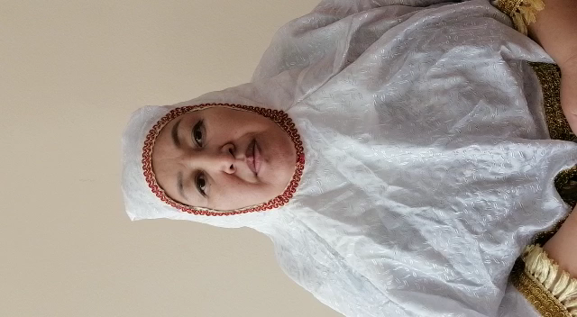

Slide 3



Slide 5

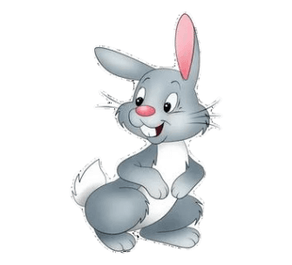
?

Slide 6
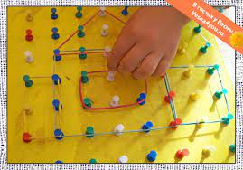
Геоборд тақтайшалары.

Slide 7
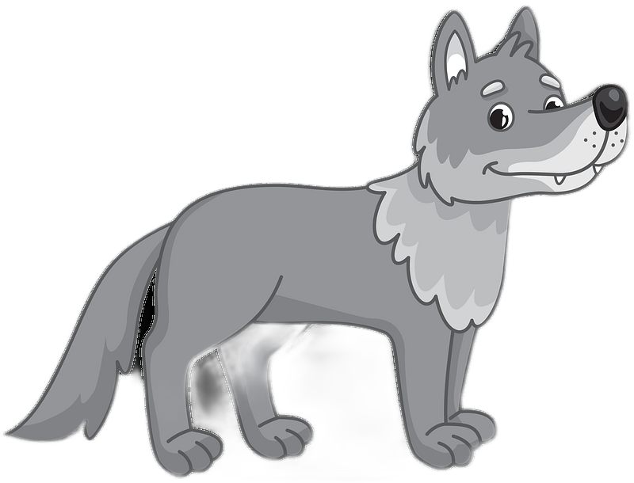

Slide 8
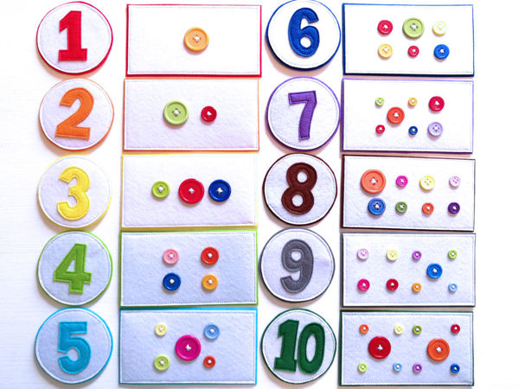
Сиқырлы түймелер.

Slide 9
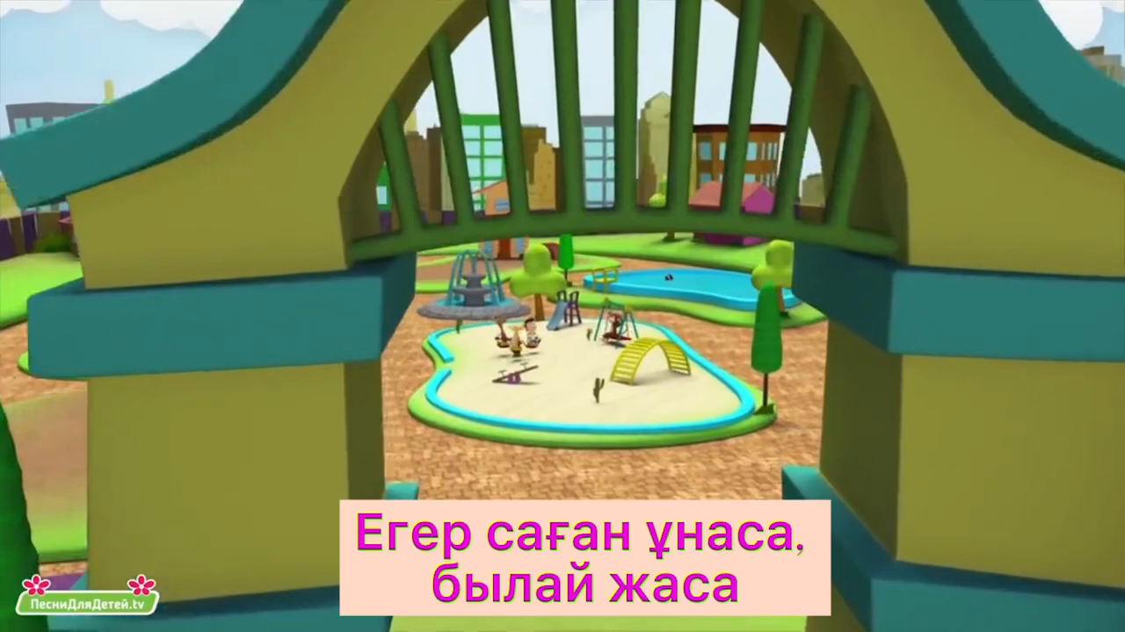
Сергіту сәті.

Slide 10


Slide 11
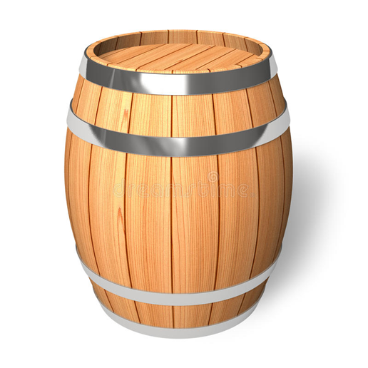



Кеңістікті бағдарлау.

Slide 12


Slide 13
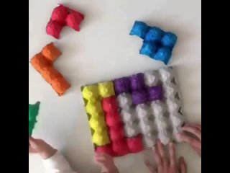
3Д тетрис ойыны.

Slide 14



Slide 15


Slide 16
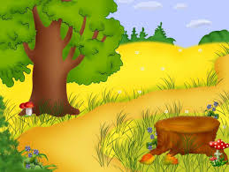

Slide 17
Рахмет.

